Slide 1
IP on e-Discovery

Slide 2
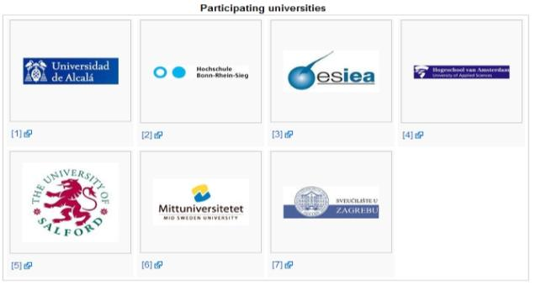
Erasmus IP
2 tjedna
Hogeschool van Amsterdam
7 zemalja
70-tak studenata

Slide 3
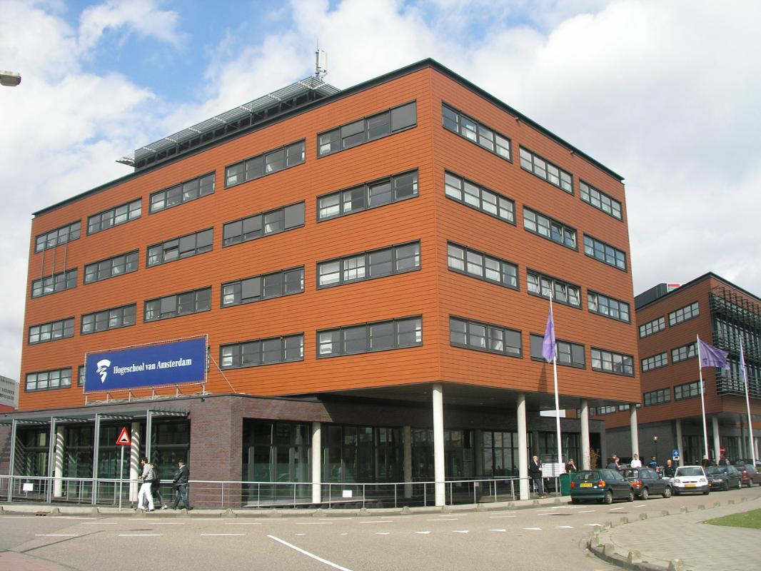

Slide 4
eDiscovery
Interdisciplinarno područje
IT
Pravo
Arhiviranje
Poslovni procesi
Proces identifikacije, očuvanja, prikupljanja, obrade, pregleda i distribucije elektronički pohranjenih informacija od interesa

Slide 5
Naš zadatak
Rad u međunarodnom timu
Enron case study
Analiza Enronovih e-mailova
Istraživanje pravnih aspekata (privatni podaci)
Steganografija (pronalaženje sakrivenih podataka)
Obrada metapodataka
Upiti na bazom
Analiza socijalnih mreža

Slide 6
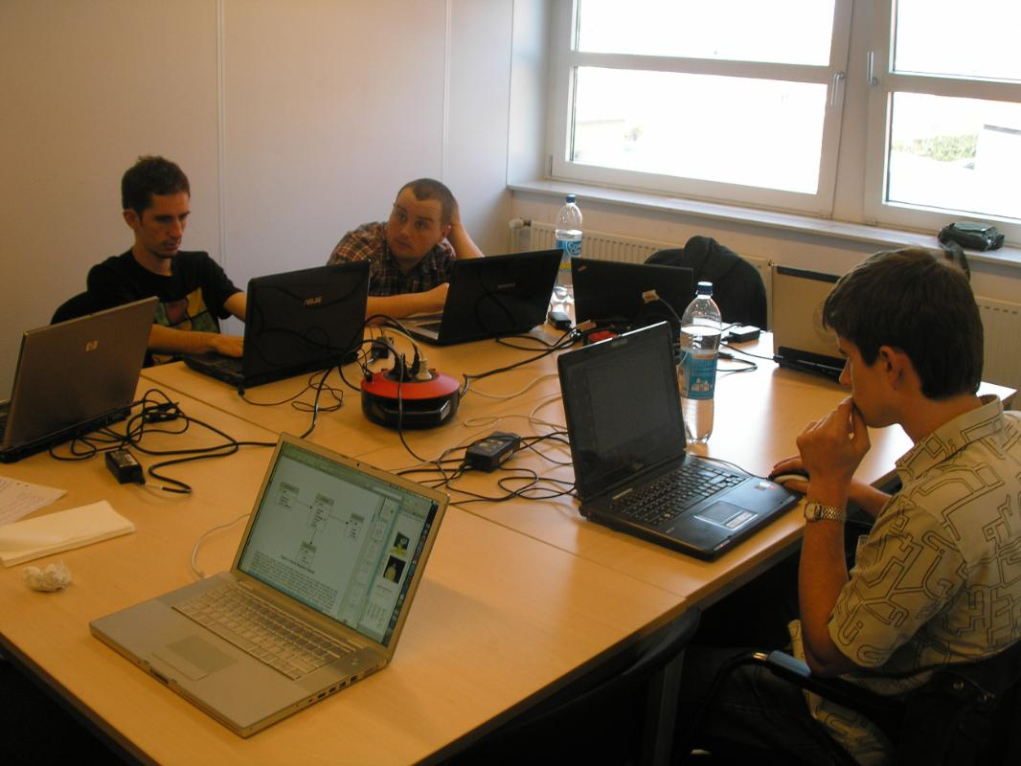

Slide 7
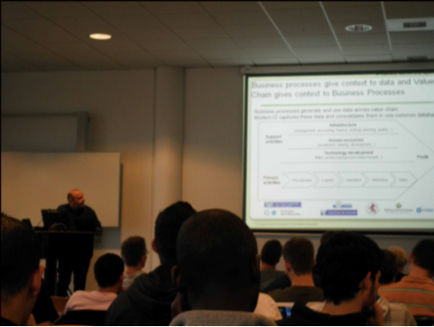
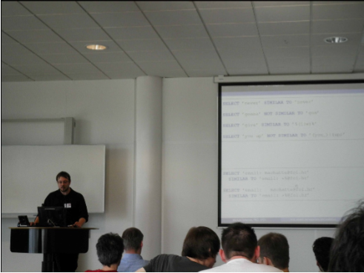
Predavanja FOI djelatnika
prof.dr.sc. Neven Vrček
dr.sc. Markus Schatten

Slide 8
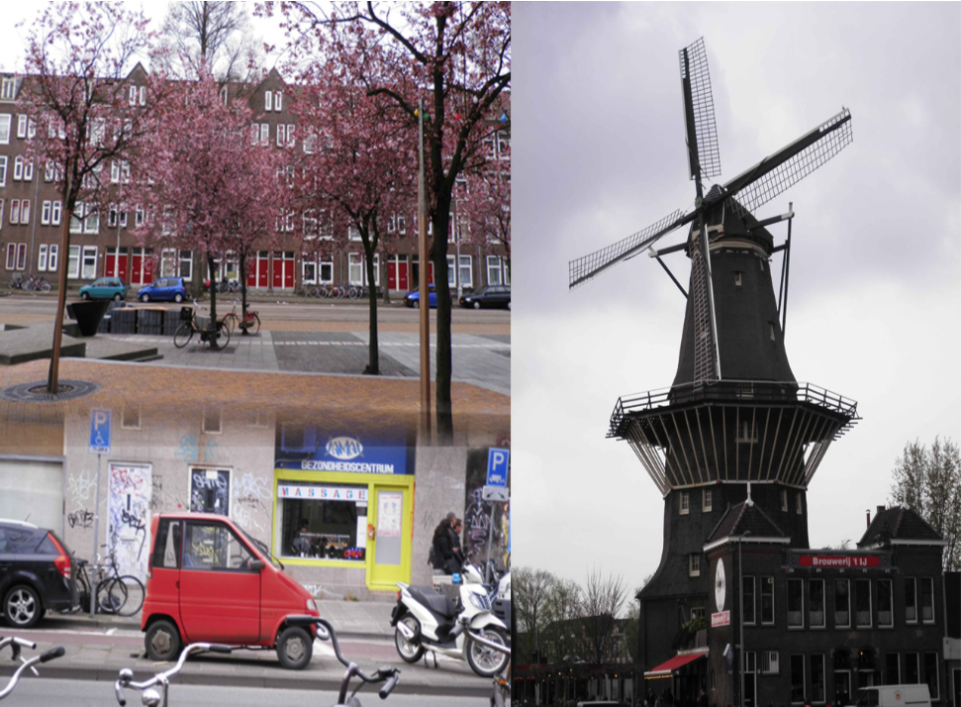

Slide 9
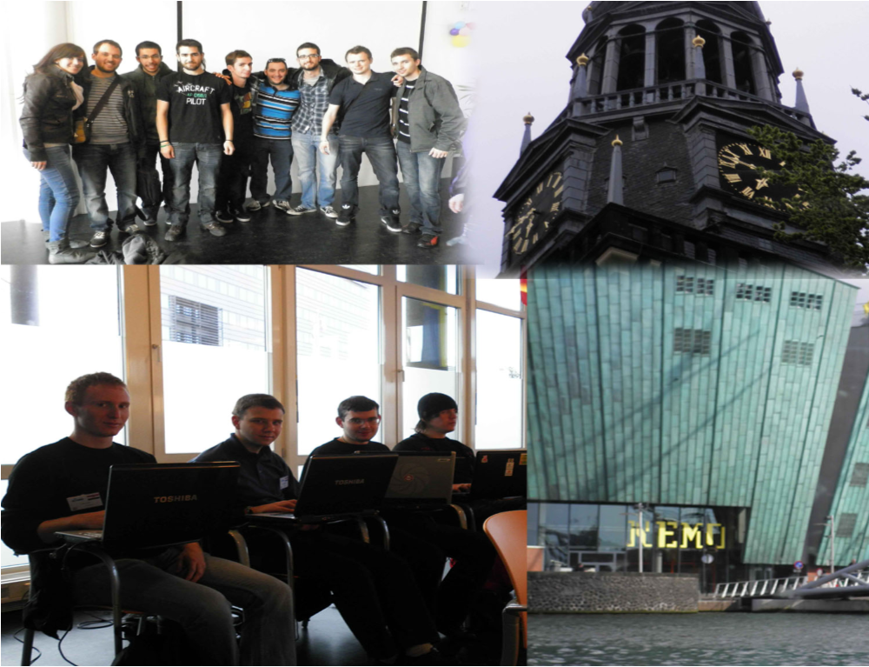

Slide 10
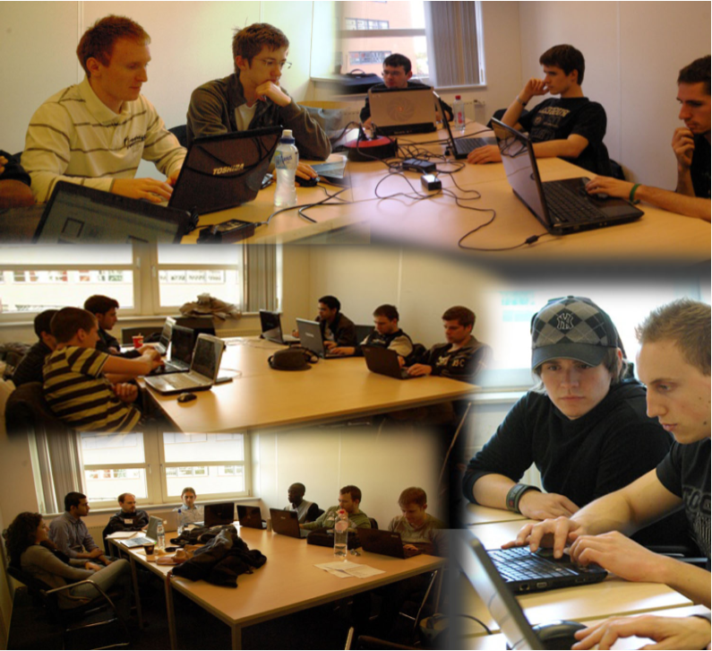
T
E
A
M
W
O
R
K

Slide 11
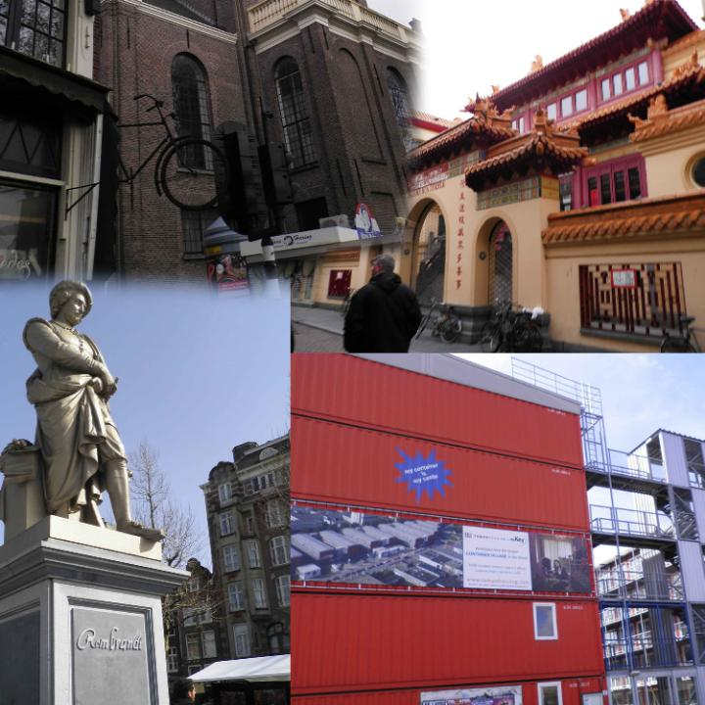

Slide 12
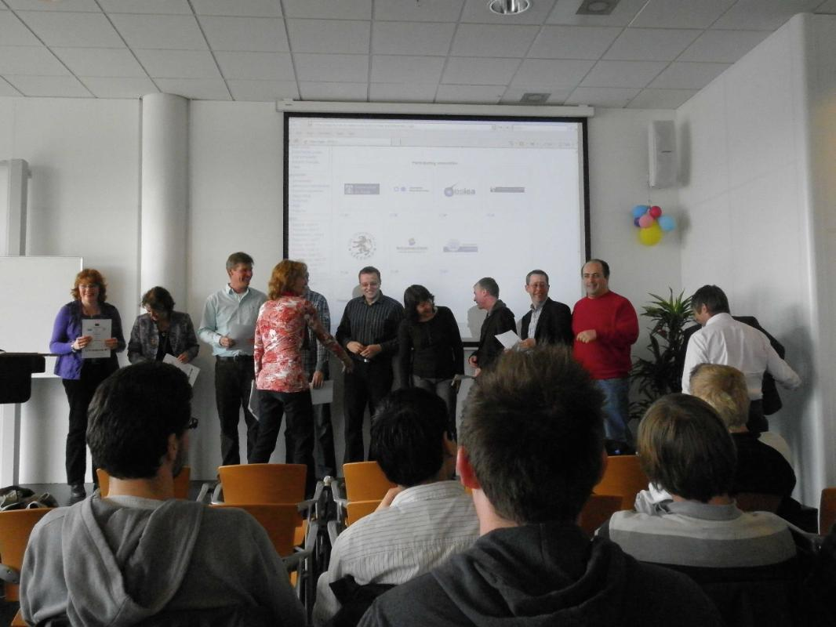

Slide 13
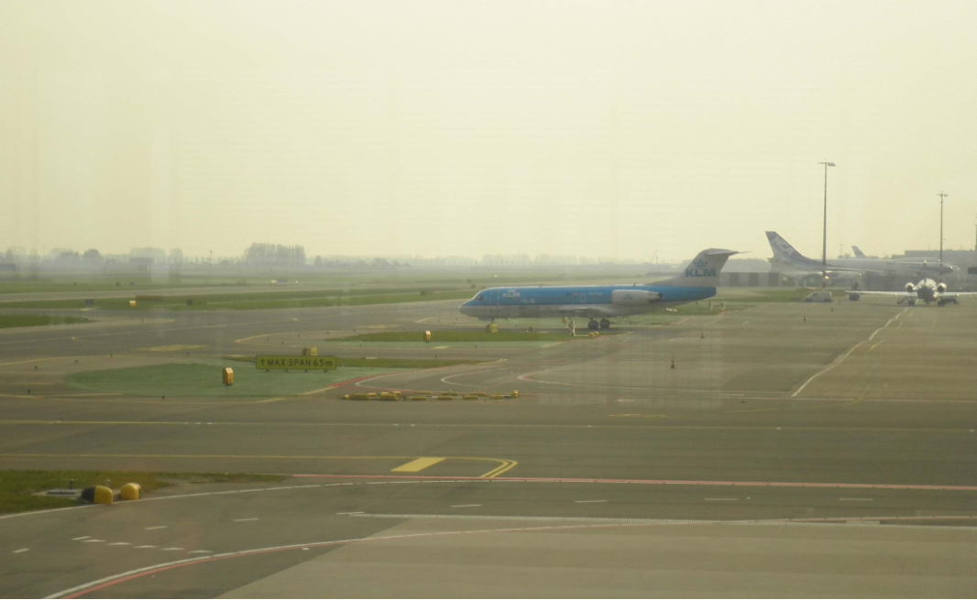

Slide 14
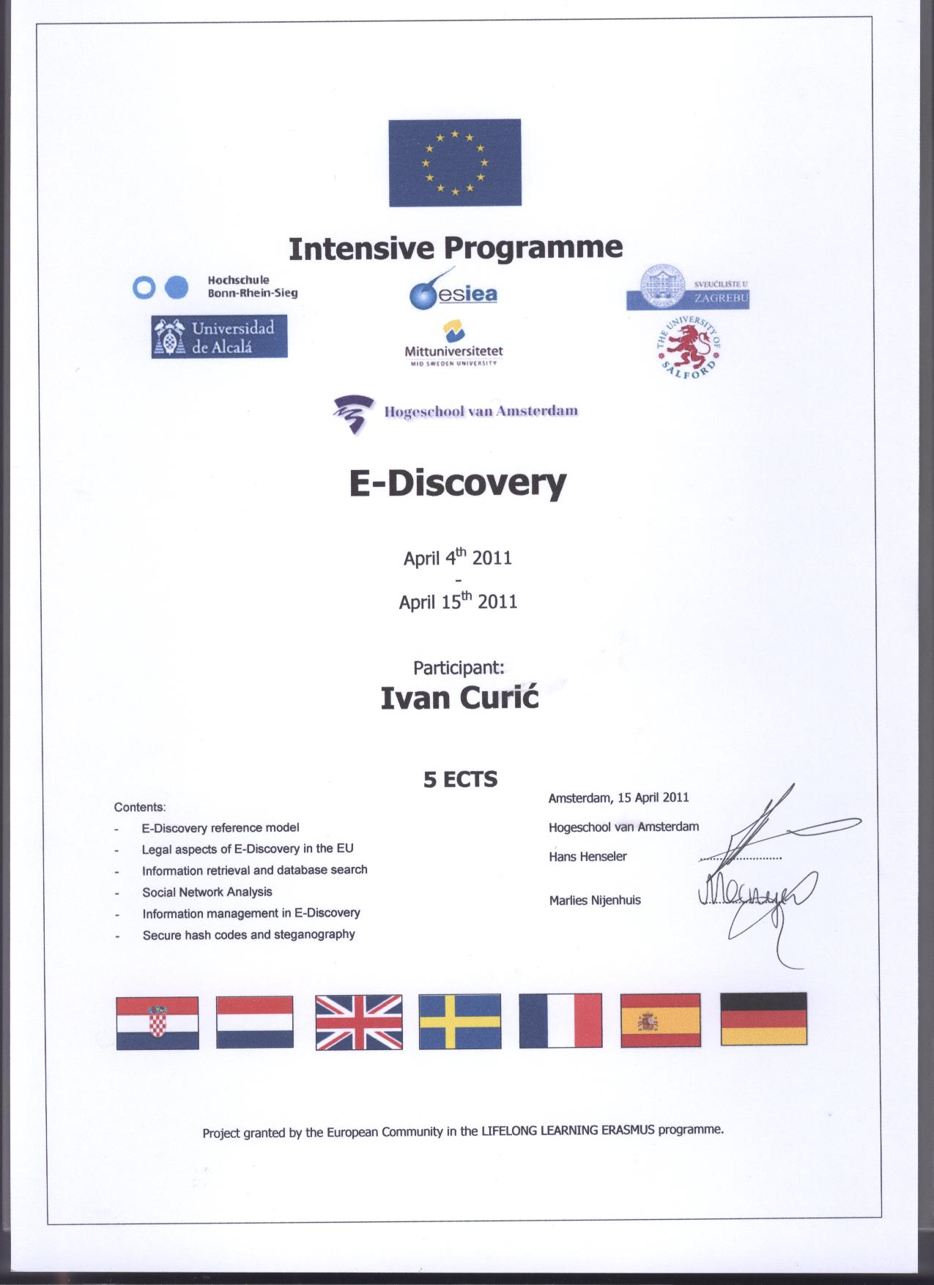
Dokaz da smo tamo
nešto i radili,
a ne samo uživali :).

Slide 15
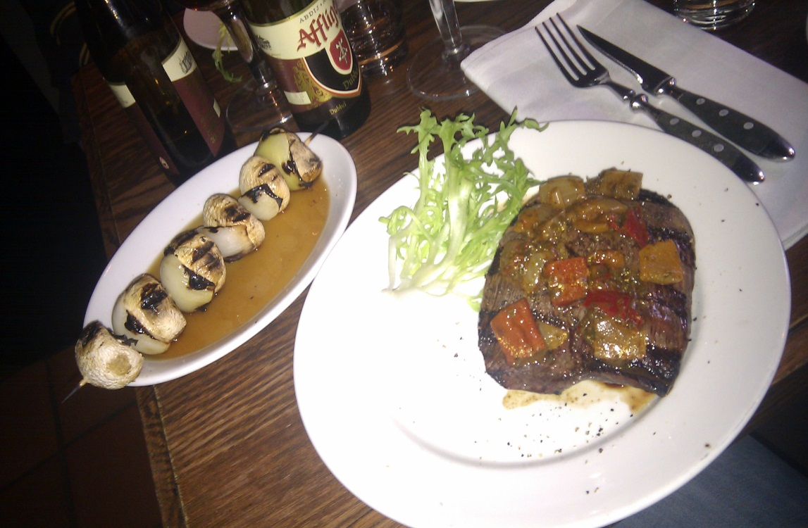
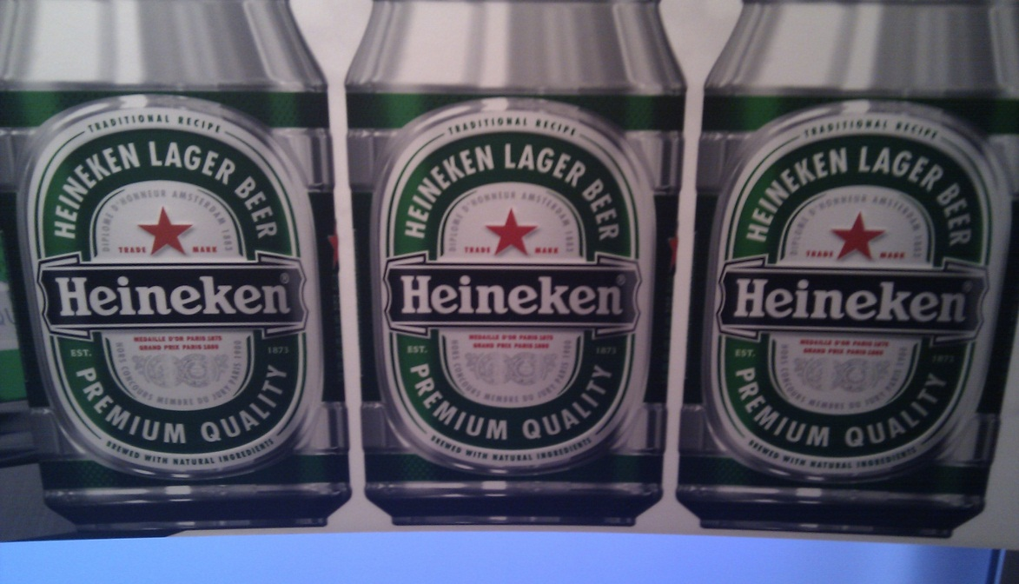
Zaključak
Nezaboravno iskustvo

